Slide 1
SÉANCE A1 · MODULE 4
Voici ta place
Le premier matin dans une classe de français : une chaise, un livre, un stylo, et des mots pour les nommer.
75 minutes · Regardez le tableau
Notes:
Première séance du module. Commencer sans parler : montrer un objet, dire son nom, faire répéter. Cinq objets, cinq fois. Le dialogue vient après.

Slide 2
OBJECTIFS DE LA SÉANCE
À la fin, je serai capable de…
1
nommer six objets de la classe ;
2
comprendre « voici votre place » ;
3
dire merci ;
4
montrer l'objet qu'on entend nommer.
A1 · Regardez le tableau
2
Notes:
Lire les objectifs à voix haute. Y revenir au billet de sortie.

Slide 3
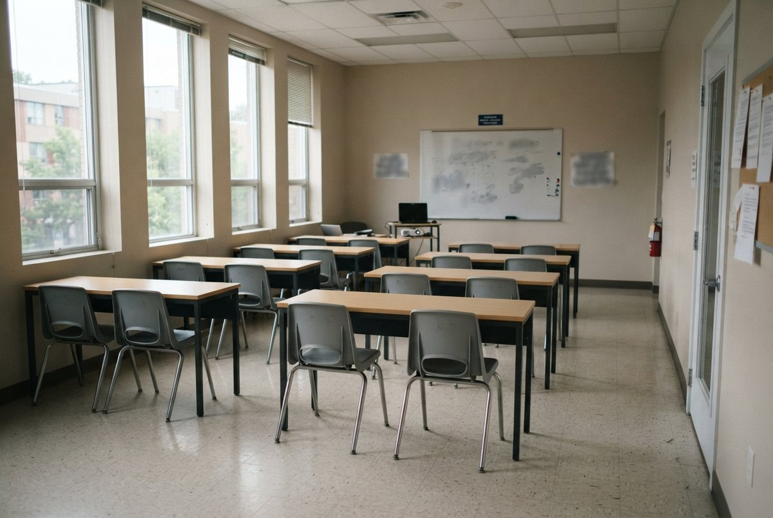
OBSERVATION
Qu'est-ce qu'il y a dans cette salle ?
Où sommes-nous ?
Qu'est-ce qu'on voit ?
Qu'est-ce qu'il y a sur les tables ?
Qu'est-ce qu'il y a au mur ?
A1 · Regardez le tableau
3
Notes:
Laisser nommer dans la langue qu'on peut, puis redire le mot en français et le faire répéter. À ce stade, montrer du doigt est une bonne réponse.

Slide 4
DIALOGUE · 1 DE 2
L'arrivée
Écoutez deux fois avant de lire.
MADAME CYR
Bonjour ! Vous êtes Bopha ?
BOPHA
Oui. Bonjour, madame.
MADAME CYR
Voici votre place. La chaise est ici.
BOPHA
Merci.
A1 · Regardez le tableau
4
Notes:
Faire écouter deux fois, diapositive masquée. Puis afficher et faire répéter réplique par réplique, en chœur.

Slide 5
DIALOGUE · 2 DE 2
Les objets
MADAME CYR
Voici un livre. Et voici un stylo.
BOPHA
Un livre. Un stylo. Merci, madame.
MADAME CYR
Le tableau est devant. L'horloge est là.
A1 · Regardez le tableau
5
Notes:
Bopha répète ce qu'elle entend : c'est exactement ce qu'on demande au groupe. Le faire remarquer — répéter n'est pas tricher.

Slide 6
VOCABULAIRE
Six objets, six mots
un livre
On l'ouvre pour lire. Il a beaucoup de pages.
un stylo
On écrit avec. Bleu ou noir.
une chaise
On s'assoit dessus.
un sac
On met le livre et le stylo dedans.
une porte
On l'ouvre pour entrer dans la classe.
une horloge
Elle est ronde, au mur. Elle donne l'heure.
A1 · Regardez le tableau
6
Notes:
Diapositive à photographier. Montrer chaque objet dans la salle en le nommant. Les élèves touchent l'objet et répètent le mot.

Slide 7
VOICI…
Le mot qui montre.
« Voici votre place. » « Voici un livre. » On le dit en montrant l'objet de la main. C'est le premier mot du module, et il suffit à donner ou à demander n'importe quoi.
A1 · Regardez le tableau
7
Notes:
Diapositive à photographier. Faire circuler un objet : chacun le donne au voisin en disant « voici un stylo ».

Slide 8
COMPRÉHENSION
Vrai ou faux ?
Répondez d'après le dialogue.
1
La femme s'appelle Bopha.
2
Madame Cyr donne un livre à Bopha.
3
Madame Cyr donne un sac à Bopha.
4
Le tableau est devant la classe.
A1 · Regardez le tableau
8
Notes:
Quatre énoncés seulement : à ce stade, six seraient trop.

Slide 9
CORRECTION
Vrai ou faux ?
Correction — on lit la réponse, on ne commente pas l'erreur.
1
La femme s'appelle Bopha. » vrai
2
Madame Cyr donne un livre à Bopha. » vrai
3
Madame Cyr donne un sac à Bopha. » faux — un livre et un stylo
4
Le tableau est devant la classe. » vrai
A1 · Regardez le tableau
9
Notes:
Corriger en groupe. Donner la bonne réponse, sans revenir sur qui s'est trompé.

Slide 10
PRATIQUE · À DEUX
Montre-moi
Deux par deux. L'un dit le mot, l'autre montre l'objet.
1
Étape 1
2
Étape 2
3
Étape 3
4
Étape 4
A1 · Regardez le tableau
10
Notes:
Vingt minutes. Circuler. Ne corriger que le mot, jamais l'article au premier tour : l'article vient à la séance A3.

Slide 11
BILLET DE SORTIE
Écrivez le nom de cinq objets de votre sac ou de votre table.
Un mot par ligne, en lettres détachées.
Dites-les à voix haute chez vous, trois fois.
A1 · Regardez le tableau
A1 · Regardez le tableau
11
Notes:
Devoir minuscule. Accepter le mot sans article : on le regarde ensemble à la séance A3.

